Slide 1

Возможности управления качеством образования по результатам комплексного мониторинга образовательных достижений в начальной школе
Семинар еминар
«Новая школа»: ключевые проблемы социализации детей и развитие образования в современной России».
Москва, 22 ноября 2011 г.
Ковалева Галина Сергеевна, руководитель Отдела оценки качества образования ИСМО РАО, к.п.н.

Slide 2
Обсуждаемые вопросы
Цели и задачи проекта
Почему оценка готовности к обучению в школе становится ключевым элементом в системе оценки индивидуальных образовательных достижений учащихся начальной школы
Адаптационный подход в оценке готовности к обучению в школе
Кто и как может использовать результаты проекта
Разработка и апробация инструментария и технологии
Некоторые результаты проведенных обследований в регионах России

Slide 3
Цели и задачи проекта (1 этап)
Цели проекта: Создание системы оценки готовности к обучению в начальной и основной школе
Задачи проекта:
формирование диагностических материалов для оценки готовности к обучению в начальной и основной школе;
разработка технологий проведения диагностических процедур оценки готовности к обучению в начальной и основной школе:
.

Slide 4
Почему оценка готовности к обучению в школе становится ключевым элементом в системе оценки индивидуальных образовательных достижений учащихся
Стартовая диагностика (не отбор в школу!):
  дает информацию, необходимую для организации индивидуальной работы с учащимися
  позволяет своевременно оказать необходимую помощь в обучении
  является основой для оценки динамики образовательных достижений, с учетом которой оцениваются образовательные достижения выпускников начальной школы, проводятся аттестация педагогических кадров и аккредитация образовательных учреждений
  позволяет осуществлять прогноз развития системы образования
  является основным критерием готовности ОУ к переходу на стандарты второго поколения

Slide 5
Цели и задачи проекта (2 этап)
Цели проекта: Создание системы комплексного мониторинга образовательных достижений учащихся в начальной школе
Задачи проекта:
разработка диагностических материалов для оценки образовательных достижений учащихся в начальной школе, включая их динамику;
разработка инструментария для сбора контекстной информации об индивидуальном прогрессе учащихся
разработка технологий проведения диагностических процедур

Slide 6
Особенности проекта
Комплексность предлагаемого диагностического материала и технологии.
Основной подход основан на оценке адаптационного ресурсного потенциала ребенка (наличие ресурсов адаптации и рисков дезадаптации).
Одновременное рассмотрение ситуации с позиций большинства участников образовательного процесса: детей, учителей, родителей.
Использование современных технологий сбора и обработки данных.

Slide 7
Принципы, лежащие в основе проекта
В первый класс школы приходит учиться не сам по себе ребенок, но вся его семья – его группа поддержки.
Для детей этого возраста референтны как родители, так и учитель. Поэтому на первом этапе особенно важны согласованные действия учителя и представителей семьи.
У каждого ребенка есть резервы адаптации и риски дезадаптации.

Slide 8
Показатели готовности к обучению в начальной школе
Познавательная сфера (психофизиологическая и интеллектуальная зрелость, сформированность предпосылок овладения грамотой и математикой, наличие учебных навыков у ребенка)
Индивидуально-личностные особенности ребенка
Семья как ресурс адаптации первоклассника
Ресурсы и цена адаптации ребенка к школе
Здоровье ученика

Slide 9
Показатели мониторинга образовательных достижений учащихся в начальной школе
показатели образовательных достижений учащихся начальной школы (по математике, русскому языку и чтению)
индивидуально-личностные особенности ребенка
семья как ресурс адаптации первоклассника
ресурсы и цена адаптации ребенка к школе
здоровье ученика
контекстные показатели, связанные с индивидуальными особенностями учащихся, спецификой учебного процесса, особенностями класса и образовательного учреждения, характеристиками семей учащихся

Slide 10
Оценка процесса адаптации:
через анализ собственной продуктивной деятельности ребенка и результатов его психологического тестирования;
через восприятие учителя (который взаимодействует с ребенком в школе);
через восприятие родителя (который видит проявление реакций адаптации ребенка в домашней обстановке).
Notes:
Проведенное обследование позволило оценить особенности процесса адаптации к школьному обучению в двух ракурсах: с одной стороны, через восприятие учителя (который взаимодействовал с ребенком в школе), с другой – через восприятие родителя (который видел проявление реакций адаптации ребенка в домашней обстановке). Причем, и родитель, и учитель (наряду с экспертными оценками тех или иных качеств ребенка) оценивали главным образом наличие или отсутствие поведенческих реакций ребенка, что значительно увеличивает достоверность полученной информации. Кроме того, очень важно, что эти оценки проводились одномоментно, без разнесения во времени. Такой широкий охват оцениваемого поведения позволяет выявить наиболее характерные типы адаптационных реакций и разработать рекомендации для педагогов и родителей по оптимальной поддержке детей с учетом имеющихся проблем.

Slide 11
Практическая значимость проекта
Результаты проекта могут быть использованы:
учителями начальных классов, школьными психологами и родителями (для организации индивидуальной работы с учащимися и целенаправленной работы по более успешной адаптации учащихся к обучению в школе)
управленцами и методистов разного уровня (для проведения мониторинговых исследований в начальной школе на уровне страны, региона, муниципалитета с учетом стартовой диагностики первоклассников; для аттестации образовательных учреждений начального образования, для аттестации педагогических кадров с учетом динамики развития учащихся)

Slide 12
Практические задачи методических служб регионов
Оказание помощи учителям первых классов в анализе полученных при обследовании индивидуальных данных каждого ребенка (в соответствии с передаваемыми в школы результатами ребенка – профилем показателей и регламентом проведения консультаций);
оказание помощи учителям начальных классов в анализе полученных при обследовании данных, характеризующих в целом по классу уровень выраженности каждой из характеристик профиля показателей.
оказание поддержки учителям начальных классов и родителям учащихся начальной школы в выработке совместной стратегии по оказанию помощи ребенку.
оказание информационной поддержки администрации школы в части сравнения данных по классам школы со средними данными по муниципалитету, региону.

Slide 13
Что дополнительно дает участие в проведении обследования первоклассников
формирование у всех участников проекта понимания сложности периода адаптации детей к школе;
разработка единой информационно-технологической базы системы оценки показателей, характеризующих адаптацию ребенка к школьному обучению для осуществления совместной работы учителя и родителей учащихся по оказанию помощи ребенку на этапе его вхождения в школьную жизнь, а также принятия управленческих решений;
повышение квалификации педагогических работников по вопросам, касающимся индивидуальных особенностей учащихся и оказанию поддержки детям на этапе их вхождения в школьную жизнь.

Slide 14
Этапы работы над проектом
(2007 – 2011 годы)
2007-2008:
  Концептуальное оформление проекта
  Оценка адаптационного потенциала первоклассников в начальный период обучения (конец сентября 2007 г.)
  Оценка успешности первоклассников в конце учебного года (май 2008 года)
2009-2010:
  Разработка инструментария для оценки образовательных достижений по математике, русскому языку и чтению
  Разработка профилей готовности к обучению в школе (на начало и конец 1 класса) и рекомендаций по интерпретации результатов
2011:
  Выделение относительно устойчивых групп первоклассников с различным адаптационным потенциалом
  Разработка рекомендаций для учителей и родителей
  Оценка динамики образовательных достижений
22.11.2011
14
Notes:
14
К настоящему моменту проведен Первый этап. Все дальнейшее изложение относится к работе на первом этапе.

Slide 15
Методики для оценки сформированности познавательной сферы
Тест «Рисунок человека»
Тест «Графический диктант»
Тест «Образец и правило»
Тест «Первая буква»
Анализ данных анкетирования о навыках чтения, письма, счета

Slide 16
Индивидуально-личностные особенности ребенка
Мотивация
Усвоение норм поведения в школе
Успешность функционирования в роли ученика
Взаимодействие со сверстниками
Тревожность
Эмоциональное благополучие

Slide 17
Семья как ресурс адаптации первоклассников
Подготовка к школе в семье
Установки родителей по отношению к школьному обучению
Условия ребенка для обучения
Помощь ребенку в обучении

Slide 18
Индивидуальные особенности здоровья ребенка
Группа здоровья
Физкультурная группа
Взаимодействие со сверстниками
Возрастное соответствие массы тела и роста

Slide 19
Инструментарий для оценки готовности первоклассников к обучению в школе (начало 1 класса)
Методики для оценки сформированности когнитивной сферы
Карта первоклассника
Анкета для родителей
Анкета для учителя начальной школы
Рекомендации по проведению обследования с описанием методик и процедур их проведения
Раздаточный материал для выполнения тестов (бланки для ответов);
Таблицы для фиксации результатов обследования;
Формы для списков школ, учителей и учащихся;
Формы и программы для ввода и первичной обработки данных.
Фильмы для проведения бесед с учителями и родителями (2 серии)
Рекомендации по интерпретации и использованию результатов обследования
Регламенты проведения консультаций

Slide 20
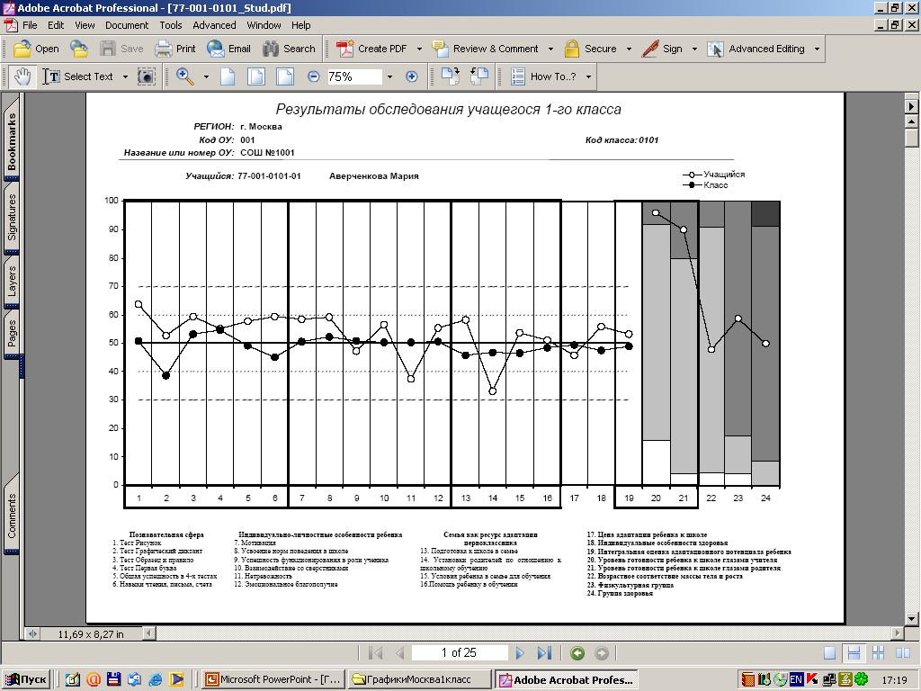
Апробация инструментария и технологии
В Мониторинге образовательных достижений учащихся начальной школы за 2007-2010 годы приняли участие 15 регионов:
Тамбовская область – 34031 уч-ся; Чувашская Республика - 1507 уч-ся; г. Москва – 27655 уч-ся ; Республика Саха – 248 уч-ся; Республика Татарстан – 147 уч-ся; Калининградская область – 25606 уч-ся; Ростовская область – 115 уч-ся; Тверская область – 3168 уч-ся; Чукотский АО – 1236 уч-ся; Иркутская область – 2766 уч-ся; Мурманская область – 819 уч-ся; Новосибирская область – 1420 уч-ся, Красноярский край - 3120 уч-ся и др.

Slide 21
Валидизация инструментария
Критерии качества разработанных материалов:
  соответствие диагностических материалов и технологии их проведения возрасту учащихся;
  соответствие характеристики учащегося, полученной на основе диагностики, мнению учителя и родителей относительно ребенка;
  отношение учителей, родителей, учащихся к содержанию диагностических материалов (трудность, интерес, ясность формулировок и др.);
  отношение учителей, родителей, учащихся к процедуре диагностики (возникновение усталости, тревожности и др.),
  возможность плавного включения диагностики в учебный процесс;
  полезность полученных рекомендаций для учителей и для родителей в целях организации помощи учащимся в поддержке или коррекции адаптации к школе (при организации обучения в школе, подготовке уроков, при соблюдении режима дня, в отношении поведения в школе и др.).

Slide 22
Результаты валидизации материалов и технологии (более 500 участников)
Большинство интегрированных характеристик учащихся (71,3%/12%), по мнению учителей/родителей, полностью соответствуют их представлениям (52,4% учителей считают, что оценка познавательной сферы полностью соответствует их представлениям и ожиданиям и 47,6% в основном);
Результаты около трети учащихся (28,7%/63%) в основном соответствуют их ожиданиям;
1,4%/20% интегрированных данных соответствуют частично;
0,2%/ 5% полностью не соответствуют.

Slide 23
Изучение социально-психологических особенностей первоклассников и их связи с динамикой успешности освоения школьной программы в первом классе

Slide 24
Основные выводы исследования социо-психологических особенностей
Наряду с традиционно анализируемой познавательной сферой ребенка, существенно значимой компонентой его готовности к школе является социально-психологическая составляющая.
Подтверждена взаимосвязь между социометрическим статусом в группе первоклассников и динамикой успешности овладения ими учебным материалом наряду с существованием такой связи между социометрическим статусом и школьной успешностью.
Первоклассников, которые имеют явный диссонанс между учебными и межличностными успехами учитель оценивает неадекватно с позиций отношений к ним учащихся класса.
Подтвержден известный из практики факт, что успешность освоения школьной программы первоклассников в конце учебного года по традиционным характеристикам ребенка, измеренным в начале учебного года, можно спрогнозировать с относительно невысокой достоверностью.

Slide 25
Первый этап проекта
(начало 1 класса)
Некоторые результаты проведенных обследований в регионах России

Slide 26
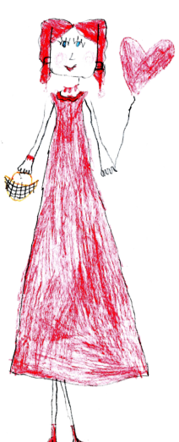
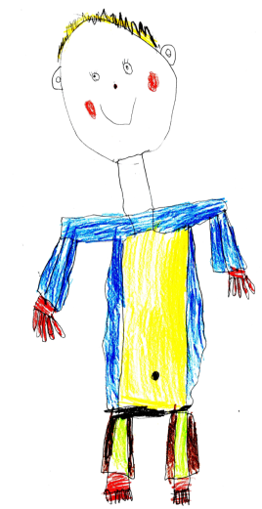
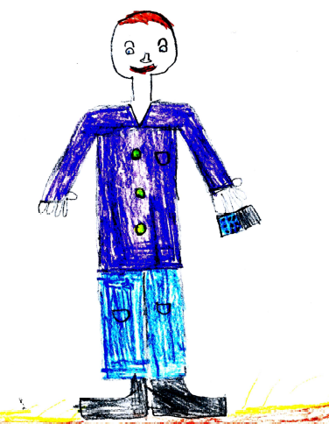
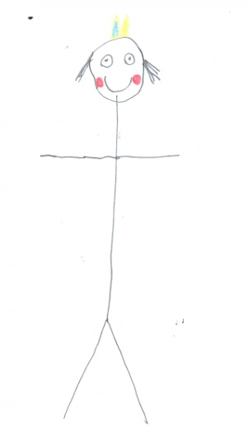

Рисунок человека

Slide 27
Распределение обследуемых первоклассников по результатам выполнения методики
«Рисунок человека»

Slide 28
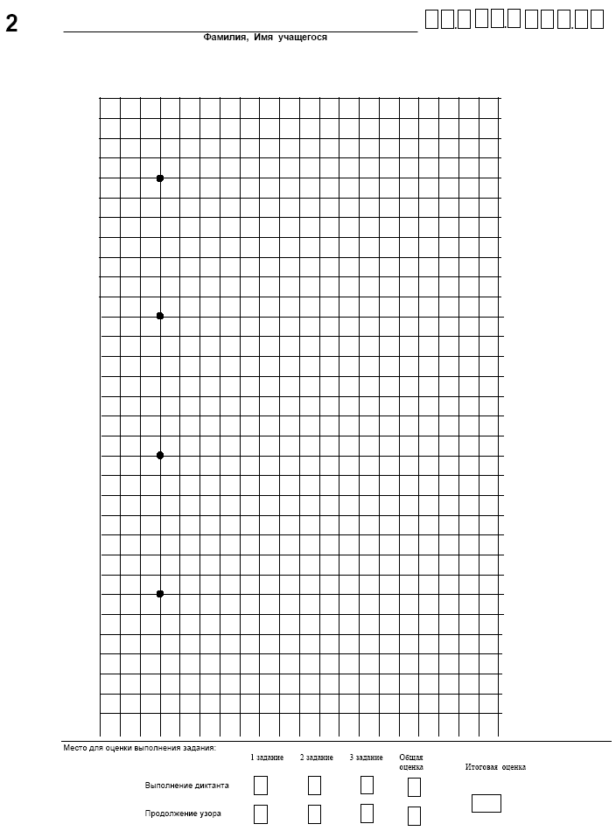
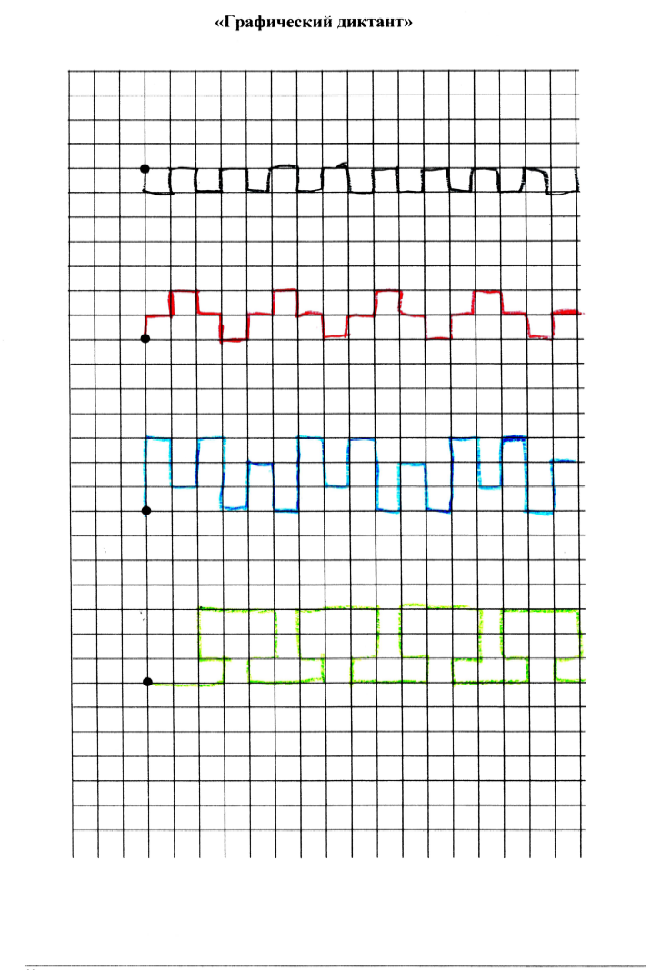
Графический диктант

Slide 29
Распределение обследуемых первоклассников по результатам выполнения методики
«Графический диктант»

Slide 30
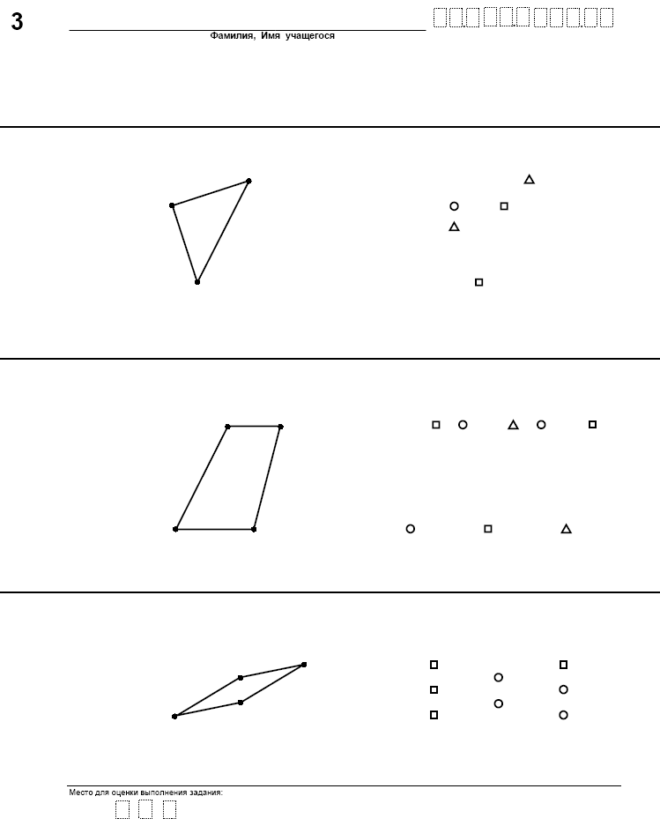
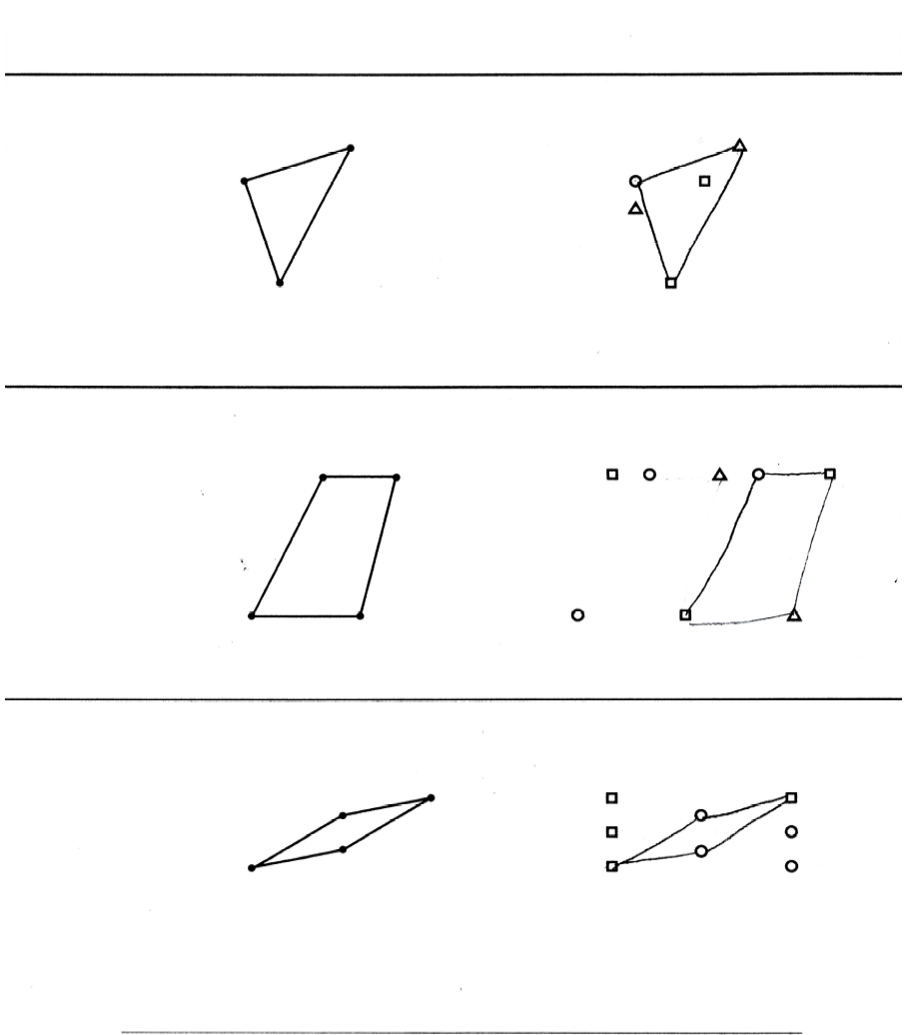
Образец и правило

Slide 31
Распределение обследуемых первоклассников по результатам выполнения методики
«Образец и правило»

Slide 32
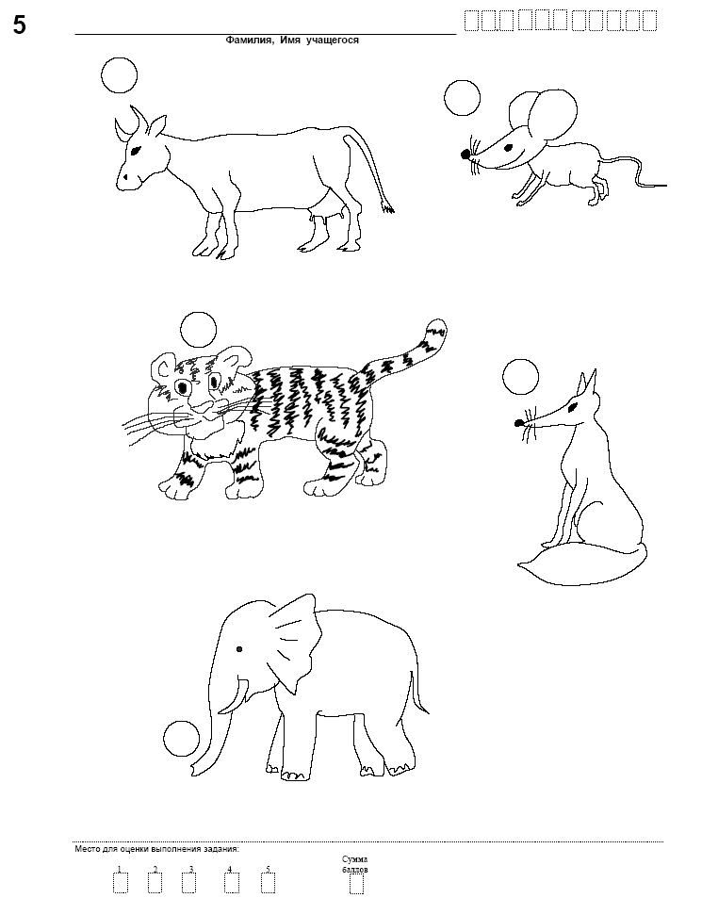
Первая буква

Slide 33
Распределение обследуемых первоклассников по результатам выполнения методики
«Первая буква»

Slide 34
Число первоклассников из всех обследований, показавших очень низкий и очень высокий уровень выполнения четырех методик

Slide 35
Категории типов адаптационного потенциала:
высокий адаптационный потенциал (с преобладанием ресурсов адаптации над рисками);
неустойчивый адаптационный потенциал (ресурсы и риски находятся в неустойчивом равновесии, имеются «зоны напряжения адаптации»);
сниженный адаптационный потенциал (факторы риска преобладают над ресурсами, то есть у детей этой группы высокий риск развития выраженных дезадаптивных реакций).

Slide 36
Распределение первоклассников по типу адаптационного потенциала

Slide 37
Индексы рисков адаптации
Учебные
Коммуникативные
Эмоциональные проблемы
Психофизиологическая незрелость
Тревожность
Перевозбуждение

Slide 38
Риски (1)
Учебные | 9 | Не готов по чтению (имеет достаточный уровень подготовки по чтению)
 | 10 | Не готов по письму (имеет достаточный уровень подготовки по чтению)
 | 11 | Не готов по счету (имеет достаточный уровень подготовки по чтению)

Slide 39
Риски (2)
Коммуникатив-ные | 22 | Боится задать вопрос учителю (не боится задать вопрос учителю)
 | 23 | Не понимает дистанцию с учителем (понимает правила взаимодействия с учителем (дистанцию)
 | 34 | Его не выбирают при разбиении на пары
22.11.2011
39

Slide 40
Риски (3)
Психо-физиологи-ческая незрелость | 16 | На занятиях часто отвлекается
 | 18 | Ходит по классу во время урока
 | 19 | Пристает к одноклассникам
 | 20 | Не может спокойно сидеть на уроке (спокойно сидит на уроке)
 | 24 | Опаздывает на уроки (не опаздывает на уроки)

Slide 41
Параметр/тип адаптации | 1 | 2 | 3 | 4 | 5 | 6 | 7 | 8 | 9 | 10 | 11
Количество детей в кластере | 2307 | 985 | 172 | 432 | 835 | 348 | 333 | 148 | 772 | 398 | 324
Рисунок | 82 | 69 | 79 | 79 | 79 | 73 | 63 | 71 | 63 | 58 | 52
Графический Диктант | 87 | 69 | 78 | 84 | 85 | 78 | 64 | 70 | 61 | 59 | 43
Образец и правило | 87 | 71 | 80 | 84 | 83 | 78 | 69 | 73 | 64 | 62 | 51
Первая буква | 94 | 78 | 87 | 91 | 91 | 89 | 72 | 83 | 70 | 67 | 47
Группа здоровья | 70 | 73 | 68 | 71 | 71 | 70 | 72 | 65 | 73 | 72 | 71
Отсутствие жалоб на здоровье | 100 | 100 | 1 | 100 | 100 | 100 | 99 | 1 | 100 | 96 | 95
Хорошие учебные навыки | 91 | 30 | 62 | 83 | 76 | 46 | 26 | 41 | 17 | 21 | 9
Хорошие навыки общения | 90 | 86 | 86 | 88 | 85 | 79 | 83 | 76 | 80 | 66 | 70
Эмоциональная стабильность | 96 | 95 | 86 | 94 | 94 | 88 | 94 | 72 | 90 | 86 | 87
Хороший самоконтроль | 75 | 72 | 71 | 73 | 73 | 70 | 68 | 67 | 70 | 59 | 65
Низкая тревожность | 81 | 84 | 71 | 79 | 84 | 77 | 84 | 67 | 82 | 90 | 82
Уравновешенность поведения | 93 | 84 | 85 | 90 | 90 | 87 | 76 | 83 | 86 | 59 | 78
Речь без дефектов | 100 | 100 | 81 | 1 | 100 | 1 | 1 | 71 | 100 | 60 | 1
Хочет учиться | 99 | 98 | 94 | 99 | 99 | 100 | 98 | 87 | 100 | 1 | 100
Активен на уроке | 100 | 100 | 100 | 100 | 1 | 1 | 100 | 1 | 1 | 4 | 1
22.11.2011
41
Notes:
41
Каждая из этих категорий неоднородна по психологическим характеристикам, внутри категории могут быть выделены различные варианты соотношения ресурсов и рисков, в которых отражается результат предшествующего этапа развития ребенка, его индивидуальный адаптационный потенциал.
Из приведенной таблицы видно, что большинство обследованных первоклассников (5079 человек) могут быть отнесены к первой категории типов – имеют высокий адаптационный потенциал. Это дети, обладающие достаточным потенциалом для овладения позицией школьника. Для них характерен высокий уровень психофизиологической зрелости, проявляющийся высоким уровнем самоконтроля, эмоциональной стабильностью, уравновешенностью поведения. Дети, отнесенные к данной категории, готовы к усвоению школьных требований. У них хорошие коммуникативные навыки, позволяющие успешно устанавливать отношения со сверстниками и педагогом. Это дети, успешно справившиеся с тестовыми заданиями и имеющие хорошие или средние учебные навыки.
И то же время, видно, что внутри этой категории могут быть выделены свои типологические варианты соотношения рисков и ресурсов, имеющие отличия, требующие их учета в практической работе. Так, наиболее благополучным может быть признан самый многочисленный первый кластер, объединяющий детей с наиболее гармоничным типом адаптационного потенциала.
Второй кластер отличается от первого более низким уровнем развития учебных навыков, тестовые пробы эти дети выполнили несколько ниже, чем дети первого кластера, однако, результат достаточно хороший. Это указывает, что почти тысяча первоклассников с хорошим адаптационным потенциалом пришло в школу, не имея какого либо из школьных навыков: чтения, письма, счета. Учитывая общие тенденции, описанные в первой главе, можно предположить, что, прежде всего, большинство этих детей не имеют навыков письма.
Дети, попадающие в третий кластер, демонстрируют средний и высокий уровень выполнения тестовых заданий, у них средний уровень сформированности учебных навыков, среди этих детей встречаются дети, имеющие какие-либо дефекты речи, уровень тревожности у них один из самых высоких среди всех кластеров, эмоциональная стабильность также снижена. Возможно, именно высокая тревожность и эмоциональность этих детей приводит к реагированию по психосоматическому типу: дети этой группы часто жалуются на здоровье уже в первые дни пребывания в школе.
В четвертый кластер попали дети с высоким уровнем адаптационного потенциала, практически по своим психологическим характеристикам не отличающиеся от детей первого кластера, за исключением того, что у них отмечаются какие-либо дефекты речи. В данном случае можно предположить, что в дошкольном периоде с этими детьми была проведена большая работа по компенсации имеющихся проблем в состоянии нервной системы и, в частности, речи, развитию ребенка и формированию у него учебных навыков. В настоящее время имеющиеся проблемы хорошо скомпенсированы, у детей отмечается высокий адаптационный потенциал.
Следующий, пятый кластер составляют дети, у которых по сравнению с первым кластером можно отметить также только одно существенное различие- отсутствие активности на уроке. Учитывая, что обследование проводилось в самом начале адаптационного периода, выявленная особенность сочетается с хорошим уровнем выполнения тестовых заданий и общим уровнем развития школьных навыков можно считать, что это связанно с индивидуальными типологическими особенностями нервной системы, сложившимися стереотипами реагирования, проявляющимися в более длительной стадии ориентации в новой обстановке,
В шестом кластере объединены дети, для которых характерно сочетание хорошего уровня выполнения тестовых заданий, среднего уровня развития учебных навыков, а также низкой активности на уроке. Все это у детей данной группы проявляется на фоне имеющихся каких либо дефектов речи. Это указывает, что проблемы, лежащие в основе речевых нарушений у данной группы детей, в дошкольном возрасте скомпенсированы не полностью, однако, хороший интеллект позволяет им в начале школьного обучения демонстрировать высокий адаптационный потенциал.

Slide 42
Описание группы 1 (25,8% первоклассников)
Ресурсы
Высокий уровень психофизиологической зрелости, проявляющийся в высоком уровне самоконтроля, эмоциональной стабильности, уравновешенности поведения. Дети этой группы готовы к усвоению школьных требований. У них хорошие коммуникативные навыки, позволяющие успешно устанавливать отношения со сверстниками и педагогом. Они успешно справились с тестовыми заданиями и имеют хорошие или средние учебные навыки.
Риски
Начиная обучение в разноуровневом классе, в котором учителю необходимо «подтягивать» других детей, могут потерять интерес к учебе. В этом случае и ребенок, и родители могут излишне расслабиться, привыкнув к тому, что все знакомо и дается легко, и пропустить момент, когда закончится «запас прочности», У ребенка может не сформироваться навык к систематической, «рутинной» учебной работе. Навыки (например, письма) могут быть сформированы не оптимально и потребуется переучивание.
Необходимые меры поддержки
Готовность учителя к работе с разноуровневым классом: наличие разноуровневых заданий, использование приемов, вовлекающих учеников с высокой готовностью в совместную деятельность с не готовыми (групповое решение, проверка и т.д., использование ответа в качестве образца)

Slide 43
Описание группы 9 (8,6% первоклассников)
Ресурсы
Неплохие навыки общения, эмоциональная стабильность, низкая тревожность, уравновешенное поведение, отсутствуют дефекты речи, есть желание учиться.
Риски
Сниженные результаты тестовых заданий сочетаются с низким уровнем базовых учебных навыков и отсутствием активности на уроке
Необходимые меры поддержки
Необходимо вовлекать в учебный процесс, для этого важна благоприятная атмосфера на уроке, поощрение активности, даже если ребенок допускает ошибку.

Slide 44
Портрет первоклассника (1)
Первоклассники, которые поступают в школу в последние годы – в основном дети двух возрастных групп. Половину из них составляют дети в возрасте от 6 до 7 лет, другую половину – дети от 7 до 8 лет. Из них 10% детей от 6 до 6,5 лет.
Большинство первоклассников (86%) ходили в детский сад. Подготовку к школе дети проходили в различных местах, иногда посещая занятия и в детском саду, и в школе. По ответам родителей, половина детей проходила подготовку к школе в детском саду, половина посещала подготовительные занятия в школе (в которую пошел ребенок - 43%, в другой школе - 12%). Занятия с логопедом посещали 19% детей, самостоятельно занимались со своими детьми 30% родителей.

Slide 45
Портрет первоклассника (2)
По результатам опроса родителей, при поступлении в школу 90% первоклассников хотели учиться. В конце первого месяца обучения родители отметили, что с охотой идут в школу около 75% детей, чуть больше пятой части детей идут в школу без особого желания, но спокойно. Небольшое число детей (1%-2%) демонстрировали различные негативные эмоциональные проявления при необходимости идти в школу.
В целом, по результатам опроса учителей, более 80% обследованных первоклассников готовы к обучению в школе. Определенные трудности в обучении могут испытывать от 15 до 20% детей. По чтению хорошо готовы около 60% первоклассников, по письму – почти половина, по счету – более 70%.

Slide 46
Портрет первоклассника (3)
По результатам опроса родителей, 85% первоклассников хорошо и очень хорошо умеют общаться со взрослыми, около 90% успешно общаются с учителем и со сверстниками. Однако 10-15% детей, поступивших в школу, испытывают большие трудности в общении. Более 60% первоклассников могут успешно осваиваться в новой ситуации. Чуть больше половины первоклассников могут хорошо управлять своим поведением. При организации учебной деятельности дома 40% детей необходима помощь.

Slide 47
Портрет первоклассника (4)
В среднем среди всех первоклассников только у 20% детей, здоровье соответствует критериям первой группы здоровья. Большинство первоклассников (68%) относятся ко второй группе здоровья, то есть имеют некоторые функциональные нарушения, дефицит или избыток массы тела или перенесли недавно какие-либо заболевания. 8% детей отнесено к третьей группе здоровья. Число детей, отнесенных к 4 группе здоровья составило 0,4%. К таким группам относятся дети с хроническими заболеваниями, с физическими недостатками и последствиями травм или операций.

Slide 48
Портрет первоклассника (5)
Основная часть первоклассников имеет благоприятные условия дома для обучения (88% первоклассников имеет «уголок школьника» - свою комнату или часть комнаты, обустроенную для занятий). В большинстве семей первоклассников имеется детская библиотека: около 40% семей имеют детскую библиотеку, включающую более 30 детских книг, чуть более 40% - небольшую библиотеку (от 10 до 30 детских книг). Почти в 90% семей соблюдается режим дня первоклассника.

Slide 49
Распределение обследуемых первоклассников по группам здоровья (по регионам, участвовавшим в эксперименте)

Slide 50
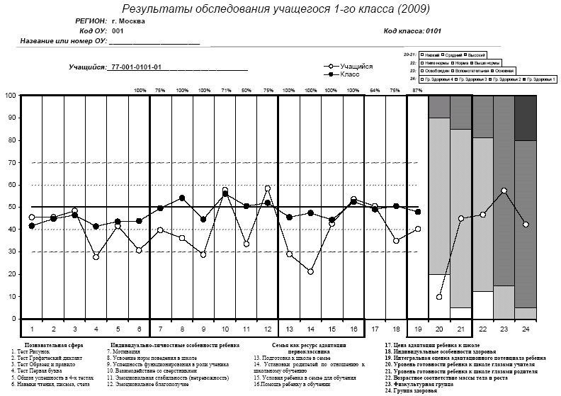
Профили готовности первоклассников к обучению в школе
Познавательная сфера
Индивидуально-личностные особенности ребёнка
Семья как ресурс адаптации первоклассника

Slide 51
Второй этап проекта
(конец 1 класса)
Некоторые результаты проведенных обследований в регионах России

Slide 52
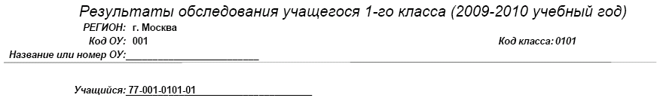
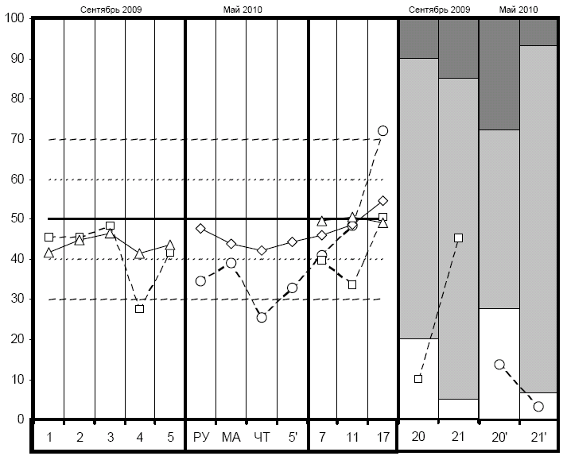
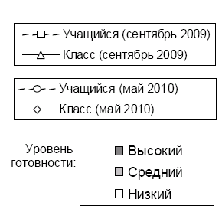

Slide 53
Результаты выполнения итоговых работ по математике, русскому чтению и чтению в конце первого класса (2010/2011 учебный год)
№ | Код региона | Средний % выполнения итоговых работ (% от максимального балла) |  |  | % учащихся, достигших уровня обязательной подготовки (базового уровня)
 |  | МА | РУ | ЧТ | МА | РУ | ЧТ
1 | 24 | 63,4% | 51,4% | 56,8% | 80,8% | 55,6% | 58,1%
2 | 39 | 69,9% | 64,8% | 66,5% | 90% | 74,6% | 73,9%
3 | 69 | 64,9% | 53,4% | 56,2% | 84,9% | 60,5% | 57%
4 | 77 | 73,5% | 66,4% | 72,6% | 91,8% | 79,1% | 82,1%
^{[1]}

Slide 54
Сравнительные данные об уровне подготовки детей к школе по счету, письму и чтению и уровне обязательной подготовки первоклассников в конце первого класса
№ | Код региона | % учащихся, имеющих достаточный уровень подготовки по счету, письму и чтению на начало обучения в школе (по мнению учителя) |  |  | % учащихся, достигших уровня обязательной подготовки (базового уровня) в конце 1 класса
 |  | Счет | Письмо | Чтение | МА | РУ | ЧТ
1 | 24 | 72,3% | 45,4% | 58,0% | 80,8% | 55,6% | 58,1%
2 | 39 | 72,7% | 50,6% | 57,2% | 90% | 74,6% | 73,9%
3 | 69 | 73,2% | 43,3% | 50,7% | 84,9% | 60,5% | 57%
4 | 77 | 76,1% | 52,4% | 64,8% | 91,8% | 79,1% | 82,1%

Slide 55
Сравнительные данные о готовности первоклассников к обучению к школе и к обучению во втором классе (по мнению учителей)
№ | Код региона | Распределение первоклассников по уровням готовности к обучению в школе (по мнению учителя) |  |  |  | Распределение первоклассников по уровням готовности к обучению во 2-м классе (по мнению учителя)
 |  | Низкий | Средний | Высокий | Затрудняюсь ответить | Низкий | Средний | Высокий
1 | 24 | 17,8% | 54,4% | 17,5% | 10,3 | 17,1% | 59,6% | 22,8%
2 | 39 | 19,0% | 57,6% | 16,1% | 7,3% | 16,9% | 57,5% | 25,2%
3 | 69 | 19,9% | 58,4% | 19,0% | 2,7% | 17,5% | 60,3% | 21,2%
4 | 77 | 15,1% | 57,6% | 20,9% | 6,4% | 11,6% | 56,6% | 31,1%

Slide 56
Данные о желании первоклассников учиться (по мнению учителя)
Хочет учиться (по мнению учителя) | Регион
 | 24 | 39 | 69 | 77
 | 85,3% | 86,1% | 85,3% | 89,2%

Slide 57
Сравнительные данные о желании первоклассников учиться в начале и конце учебного года (по мнению родителей)
Код региона | Начало года Хотел ли Ваш ребенок учиться, когда пошел в школу? |  |  |  | Конец года Хочет ли Ваш ребенок учиться?
 | Очень хотел | Скорее хотел | Скорее не хотел | Очень не хотел | Очень хочет | Скорее хочет | Скорее не хочет | Очень не хочет
24 | 55,4% | 34,9% | 6,8% | 0,7% | 32,2% | 56,2% | 9,7% | 0,6%
39 | 56,0% | 36,2% | 5,9% | 0,5% | 32,5% | 56,4% | 9,1% | 0,4%
69 | 52,7% | 37,7% | 7,1% | 0,9% | 31,5% | 57,5% | 9,1% | 0,5%
77 | 51,6% | 40,6% | 6,2% | 0,4% | 34,5% | 57,4% | 6,7% | 0,3%

Slide 58
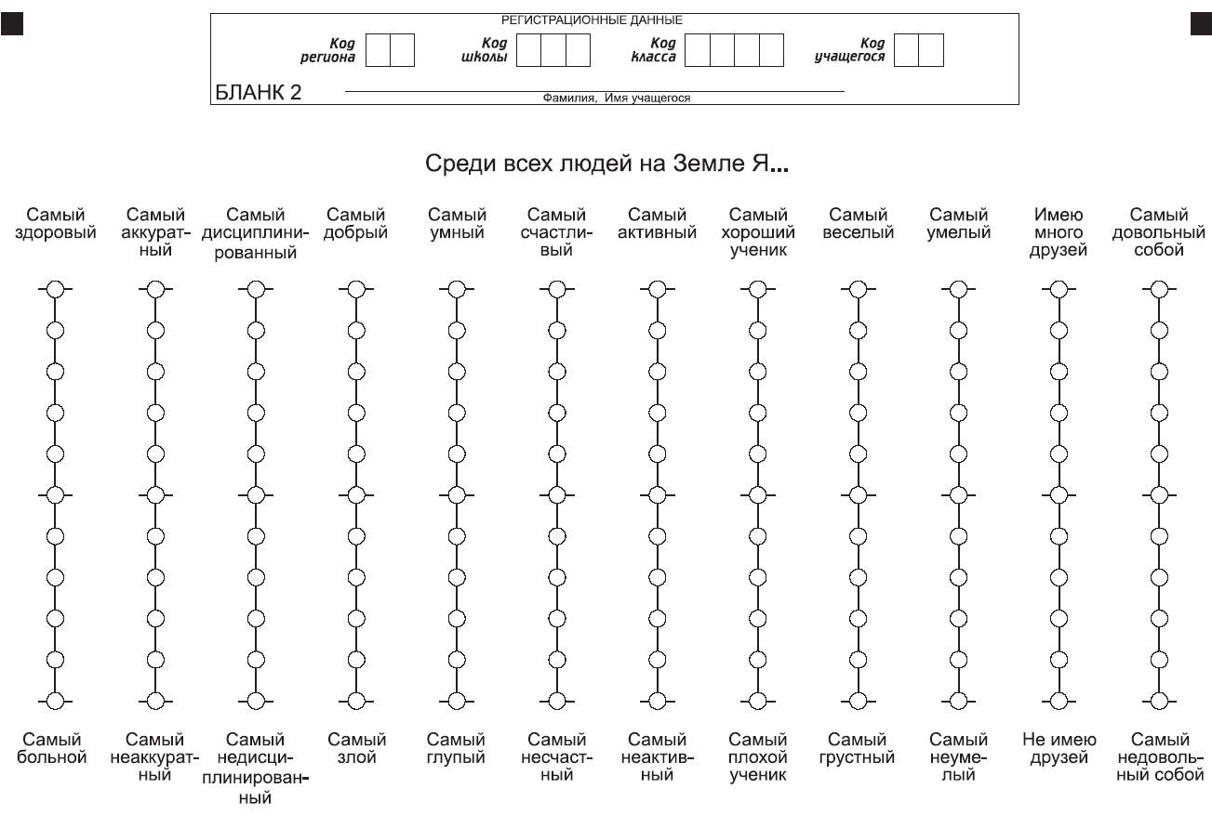
Личностная самооценка
Методика
Дембо-Рубинштейна

Slide 59
Распределение первоклассников по уровням самооценки (по результатам обследования первоклассников, по мнению учителей и родителей)
№ | Код региона | Распределение первоклассников по уровням самооценки (по результатам обследования первоклассников) |  |  | Распределение первоклассников по уровням самооценки (по мнению учителей) |  |  | Распределение первоклассников по уровням самооценки (по мнению родителей)
 |  | Н | С | В | Н | С | В | Н | С | В
1 | 24 | 26,3% | 24,0% | 41,1% | 10,4% | 69,1% | 19,1% | 11,5% | 79,3% | 7,3%
2 | 39 | 29,1% | 26,0% | 41,1% | 9,2% | 74,5% | 15,0% | 8,6% | 83,2% | 6,3%
3 | 69 | 30,4% | 25,8% | 39,2% | 8,6% | 71,3% | 17,7% | 8,4% | 83,8% | 6,5%
4 | 77 | 27,8% | 26,7% | 39,6% | 8,5% | 72,5% | 17,9% | 10,0% | 81,0% | 7,2%

Slide 60
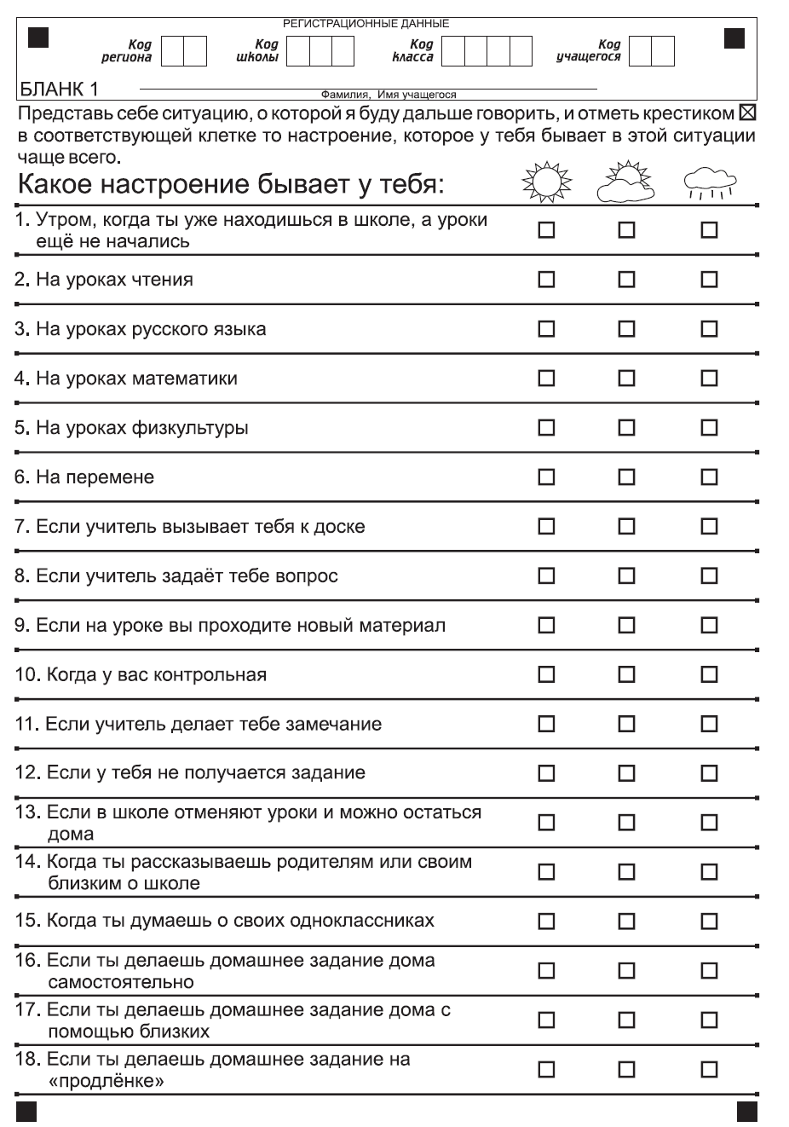
Отношения, мотивы, интересы
Методика
«Настроение»

Slide 61
Нагрузки первоклассника
(делает все уроки)
Делает все уроки | Регион
 | 24 | 39 | 69 | 77
Нисколько | 1,7% | 1,1% | 1,3% | 0,6%
Менее 1 часа | 31,4% | 31,5% | 30,3% | 29,0%
1-2 часа | 49,8% | 52,4% | 53,5% | 53,8%
От 2 до 3 часов | 11,5% | 11,0% | 10,8% | 12,3%
Более 3 часов | 2,2% | 1,5% | 1,8% | 1,9%

Slide 62
Нагрузки первоклассника
(проводит перед телевизором)
Проводит перед телевизором | Регион
 | 24 | 39 | 69 | 77
Нисколько | 2,2% | 2,8% | 1,7% | 5,2%
Менее 1 часа | 26,6% | 29,3% | 26,7% | 40,4%
1-2 часа | 45,8% | 45,4% | 46,2% | 39,1%
От 2 до 3 часов | 17,8% | 16,0% | 17,8% | 10,8%
Более 3 часов | 5,1% | 4,1% | 5,3% | 2,6%

Slide 63
Нагрузки первоклассников
(проводит за компьютером)
Проводит за компьютером | Регион
 | 24 | 39 | 69 | 77
Нисколько | 28,6% | 31,2% | 35,9% | 30,1%
Менее 1 часа | 41,3% | 42,0% | 37,6% | 51,3%
1-2 часа | 20,3% | 18,2% | 17,3% | 13,4%
От 2 до 3 часов | 3,7% | 3,3% | 3,4% | 2,0%
Более 3 часов | 0,8% | 0,8% | 0,6% | 0,4%

Slide 64
Нагрузки первоклассников
(занятия спортом, посещение кружков и т.д.)
Время в неделю на занятия спортом, посещение кружков, художественной школы и т.д. | Регион
 | 24 | 39 | 69 | 77
Нисколько | 24,2% | 28,1% | 30,9% | 15,0%
Менее 1 часа | 10,1% | 13,8% | 14,8% | 8,8%
1-3 часа | 30,8% | 29,6% | 28,7% | 33,4%
От 3 до 5 часов | 17,0% | 14,7% | 13,4% | 21,6%
Более 5 часов | 15,0% | 11,1% | 9,5% | 19,3%

Slide 65
Нагрузки первоклассника
(дополнительные занятия с педагогом или репетитором)
Время в неделю на дополнительные занятия с педагогом или репетитором | Регион
 | 24 | 39 | 69 | 77
Нисколько | 71,4% | 69,7% | 75,8% | 65,9%
Менее 1 часа | 6,1% | 9,0% | 7,3% | 9,4%
1-3 часа | 7,9% | 8,5% | 6,2% | 13,0%
От 3 до 5 часов | 1,5% | 1,2% | 0,3% | 1,9%
Более 5 часов | 0,8% | 0,4% | 0,3% | 0,6%

Slide 66
Процент первоклассников без дефектов речи
Правильная речь без нарушений произношения и заикания | Регион
 | 24 | 39 | 69 | 77
 | 75,5% | 76,7% | 76,7% | 78,0%

Slide 67
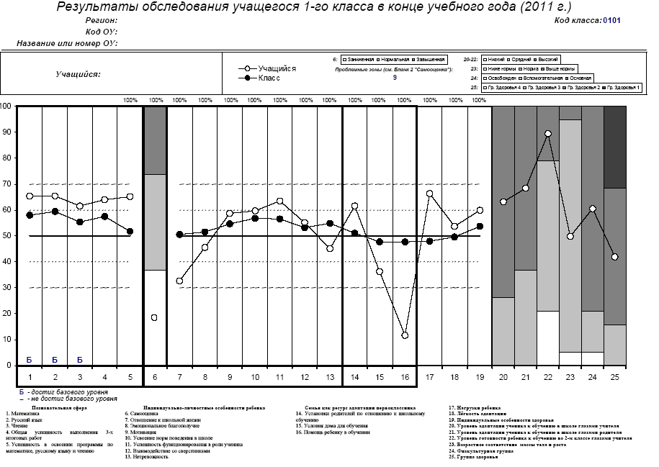
Профили готовности первоклассников к обучению во 2 классе

Slide 68
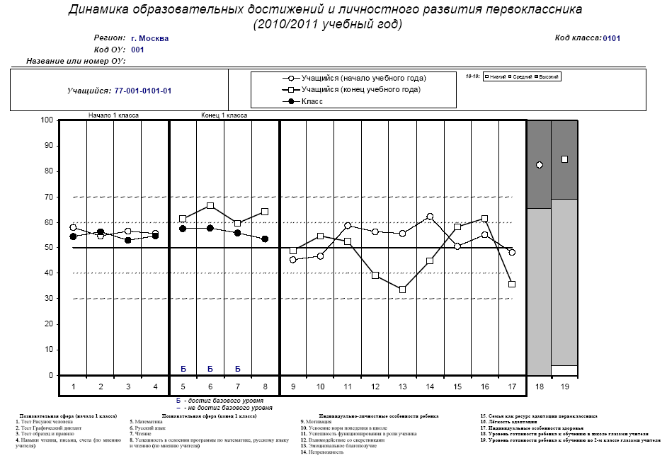
Профили динамики первоклассников (конец первого класса)

Slide 69
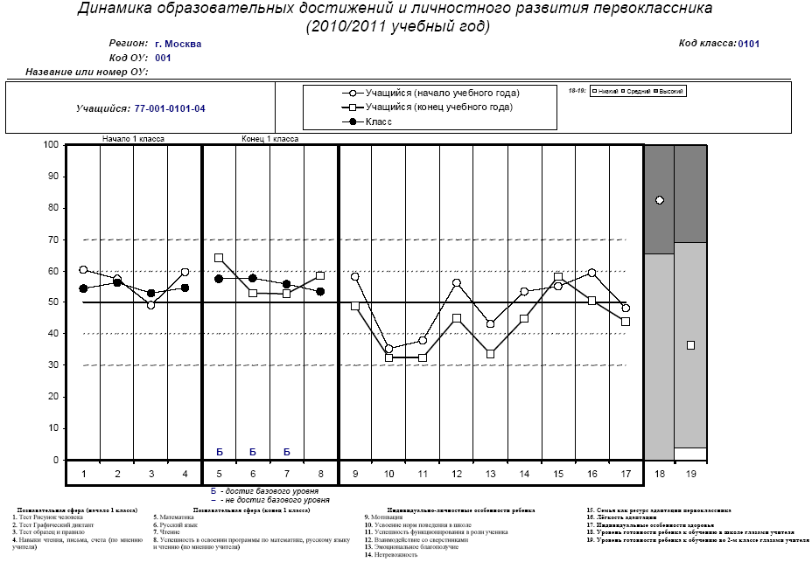
Профили динамики первоклассников (конец первого класса)

Slide 70
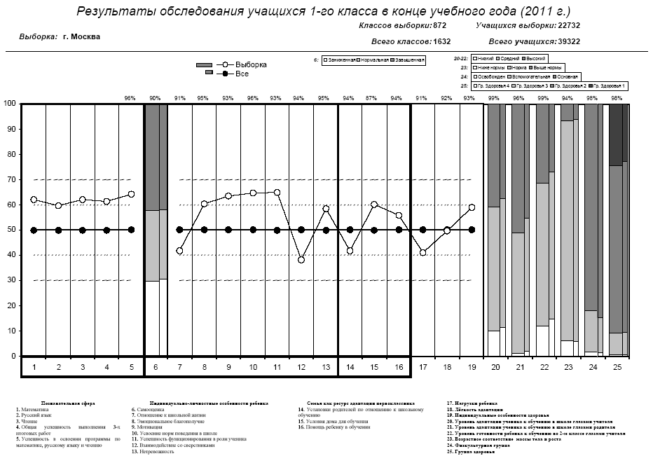
Результаты обследования учащихся 1 класса в конце учебного года (регион 1)

Slide 71
Результаты обследования учащихся 1 класса в конце учебного года (регион 2)

Slide 72
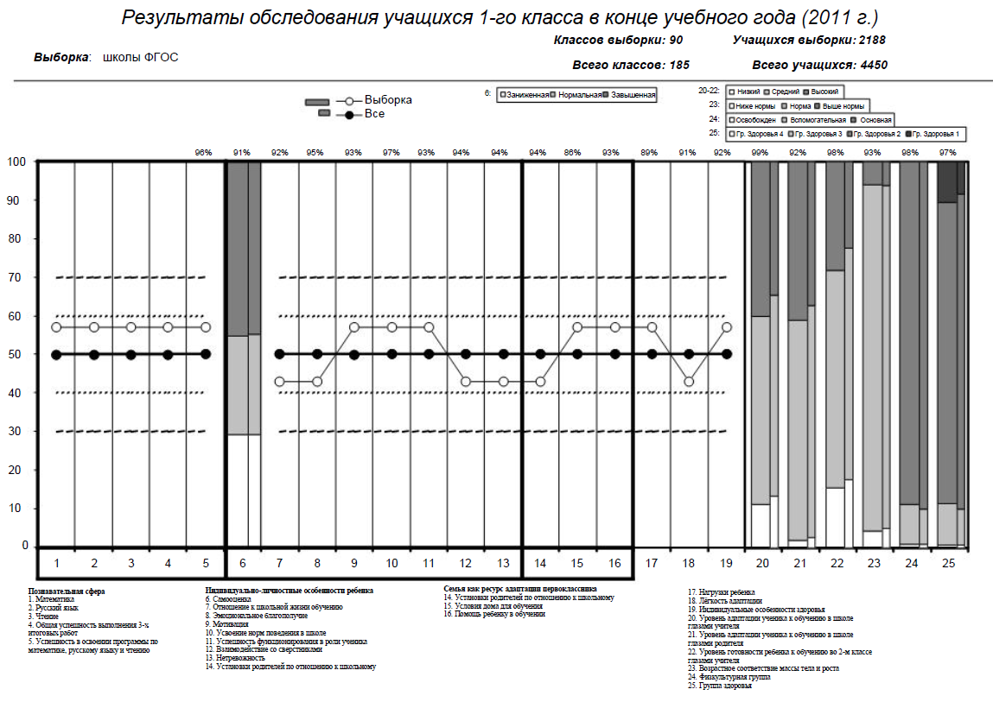
Результаты обследования учащихся 1 класса в конце учебного года
(регион 2, ФГОС)

Slide 73
Работа с родителями: Распределение ответов учителей и родителей о причинах возникновения трудностей в школе

Slide 74
Работа с родителями: вопросы для обсуждения
1. Адаптация к школе и ее цена: поможем стать успешным учеником.
2. Как формируется самооценка первоклассника.
3. Как помочь ребенку найти друзей.
4. Режим дня – для детей и родителей.
5. Тревожный ребенок – как ему помочь.
6. Как помочь адаптироваться в школе подвижному ребенку.
7. Что делать, если ребенок не успевает в одном темпе с другими.
8. Питание и успешная адаптация в школе.
9. Школьные уроки «без слез», как подготовить ребенка к самостоятельной работе дома.
10. Свободное время – как найти и эффективно использовать.

Slide 75
Проблемы и риски. Пути решения
Разработка инструментария (основания для выявления динамики, сопоставимость по отдельным предметным областям, настройка инструментария под возрастную группу и др.)
Интерпретация и использование результатов (индивидуальная поддержка или управление системой, подготовка пользователей полученной информации и др.)
Обеспечение качества проведения обследования, сбора данных и обработки результатов на разных уровнях
Потоки информации

Slide 76
Вопросы и комментарии
Ковалева Галина Сергеевна
Тел./факс: (499)-246-24-21 e-mail: centeroko@mail.ru cайт: centeroko.ru

